Slide 1

“ESTRUTURA DE DADOS”
Prof.º
Alexandre Gomes

Slide 2
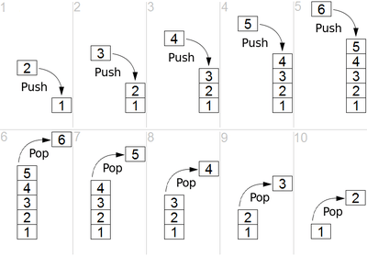
O que são estruturas de dados?
Em computação, normalmente utilizamos os dados de forma conjunta.
Uma estrutura de dados, é uma coleção tanto de valores quanto de operações.

Slide 3
“Podemos afirmar que um programa é composto de algoritmos e estruturas de dados, que juntos fazem com que o programa funcione como deve.”

Slide 4
Cada estrutura de dados tem um conjunto de métodos próprios para realizar operações como:
> Inserir ou excluir elementos;
> Buscar e localizar elementos;
> Ordenar (classificar) elementos de acordo com alguma ordem especificada.

Slide 5
Características das estruturas de dados
As estruturas de dados podem ser:
> lineares (ex. arrays) ou não lineares (ex. grafos);
> homogêneas (todos os dados que compõe a estrutura são do mesmo tipo) ou heterogêneas (podem conter dados de vários tipos);
> estáticas (têm tamanho/capacidade de memória fixa) ou dinâmicas (podem expandir).

Slide 6
Array
Também chamado de vetor, matriz ou arranjo, o array é a mais comum das estruturas de dados.
Um array é uma lista ordenada de valores:
const listaNumeros = [4, 6, 2, 77, 1, 0];
const listaFrutas = ["banana", "maçã", "pera"];

